Slide 1
3ème année Module d’anatomie pathologique Introduction à l’anatomie pathologique

Slide 2
1. GENERALITES
La maladie résulte d'une agression de l'organisme et des réactions de cet organisme à l'agression.
Au cours des maladies, la structure des cellules, des tissus et des organes se modifie souvent l'étude de ces modifications constitue l'Anatomie pathologique. Cette modification pathologique, décelable par un moyen d'observation quelconque (à l'œil nu, au microscope ... ) constitue une « lésions}).

Slide 3
2. Définitions
1. Une lésion:
Toute altération morphologique décelable par un quelconque moyen d'observation et qui constitue la cause ou la conséquence d'un processus morbide (maladie).
La lésion élémentaire: est l'unité lésionnelle, considérée isolément (exemple la stéatose ou surcharge en graisses de la cellule est une lésion élémentaire de la cellule).
2. Un agent pathogène:
On distingue sous le terme d' agent pathogène tout facteur capable d'engendrer une lésion ou de déclencher une maladie.
il existe des agents pathogènes divers exogènes et endogènes:

Slide 4
a. Les agents pathogènes exogènes sont:
• Physiques: traumatisme, chaleur, froid, radiations.
• Chimiques: caustiques, toxiques ...
• Biologiques: virus, bactéries, parasites, champignons.
b. Les agents pathogènes endogènes sont:
• Trophiques ischémie, hémorragie.
• Métaboliques.
• Immunologiques ...

Slide 5
Définitions:
L’anatomie pathologique est une discipline médicale qui fait le lien entre les sciences fondamentales & les sciences cliniques.
qui étudie les lésions que l'on peut mettre en évidence au niveau des organes, des tissus et des cellules au cours des processus pathologiques.

Slide 6
Les objectifs de l’anatomie pathologique:
Identifier les anomalies structurales des cellules & des organes du corps propres à chaque maladie.
Rechercher une étiologie (cause).
Mettre en évidence des paramètres pronostics permettant de prévoir l’évolution & prédire la réponse à un traitement (progression, régression ou stabilisation).
Contribuer à une meilleure compréhension des mécanismes de développement (pathogénie) & de progression des différentes affections.

Slide 7
Méthodes techniques de l’ana-path :
La cytopathologie:
Définition:
Étudier les cellules en dehors de leur contexte tissulaire.
Comment recueillir les cellules ?
Prélèvements pour examen cytologique
Isolement | Exemples
Frottis | Frottis sanguin
Apposition de la tranche de section non-fixée sur une lame porte objet (empreinte) | Tumeurs Ganglions lymphatiques
Aspiration | Contenu bronchique Lavage bronchiolo-alvéolaire
Cytoponction à l’aiguille fine d’un suc cellulaire | Lésion mammaire Ganglion
Ponction d’un liquide d’épanchement (cyto-centrifugation) | Pleural Péritonéal LCR
Ponction d’un kyste | Kyste ovarien
Culot de centrifugation | urines

Slide 8
Indications:
Un examen d’orientation
Dépistage.
Surveillance et méthode de suivi post opératoire
facile à répéter.
Limites:
Le diagnostic cytopathologique doit être confirmé chaque fois que cela est possible par l’examen histopathologique conventionnel qui seul autorise la discision thérapeutique.

Slide 9
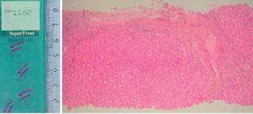
2. L’histopathologie:
Ils sont effectués selon trois modalités : la biopsie, les pièces opératoires et l’autopsie
Biopsies médicales ou chirurgicales:
endoscopiques (fibroscopie).
Écho ou scanno-guidées.
Opératoire (au moment de l’intervention)
A gauche : vue macroscopique de la lame : deux carottes de 1 cm. A droite : vue microscopique d'une
carotte colorée (x50)

Slide 10
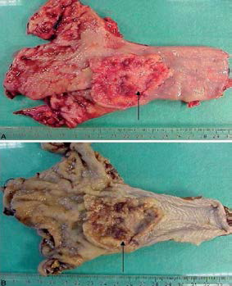
Pièces opératoires:
Biopsie exérèse
Les pièces opératoires exérèse partielle ou complète d'un ou de plusieurs organes, séparés ou en monobloc.

Slide 11
L’étude macroscopique des pièces opératoires est une étape essentielle consiste à un examen à l’œil nu après fixation.
La préparation des pièces opératoires doit être soigneuse:
On doit aussi bien décrire les pièces (taille, couleur, consistance…).
Un produit de curetage est adressé à l’examen tissulaire histologique & non pas à l’examen cytologique!

Slide 12
L’autopsie (nécropsie):
L’autopsie (ou nécropsie) correspond à un examen anatomopathologique pratiqué sur un cadavre.
Les autopsies médico-légales
Les autopsies à but scientifique

Slide 13
Les techniques de bases d’anatomie pathologique:
1- De la cytopathologie:
Cellules sur lames.
Fixation:
Séchage à l’air, à l’aide d’un cytospray.
Coloration:
De Papanicolaou (FCV)
De MAY-GRUNWALD-GIESMA (tissu lymphoïde)
De Harris Shorr.

Slide 14
Étalement des cellules sur des lames de verre
À gauche : projection du produit de ponction à l’aiguille sur une lame.
Au centre : la goutte est étalée, tirée à l’aide d’une autre lame.
À droite : lame d’un étalement cytologique après coloration.

Slide 15
2- De l’histopathologie:
La technique usuelle:
1. Fixation: Fiche de renseignements (examen macroscopique)
Conserve la morphologie
Immédiate (retard=autolyse & putréfaction)
On utilise le formol à 10% ou le liquide de Bouin.
3. Déshydratation (bain d’alcool & de toluène)
4. Inclusion en paraffine pour solidifier le tissu.
5. Effectuer des coupes en microtome de 3-5µ pouvant être traversées par la lumière.
6. Étalement des coupes sur des lames portes objet.
7. déparaffinage.
8.Réhydratation
9. Coloration
10.Coupes protégées par des lamelles en verre.
11. Examen microscopique (MO).

Slide 16
Inclusion manuelle du tissu dans un moule de paraffine

Slide 17
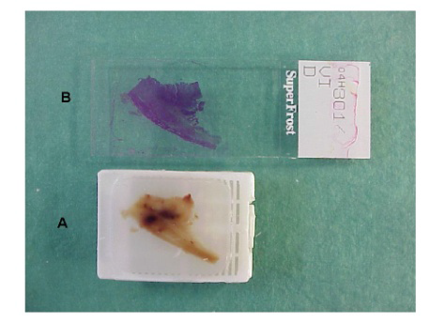
Coupes et colorations

Slide 18
Remarque Examen histologique extemporané
Il s’agit d’un examen anatomopathologique pratiqué dès que le prélèvement est effectué, non fixé,
pendant une intervention chirurgicale, afin de fournir rapidement au chirurgien un diagnostic
susceptible de modifier le déroulement de l’acte chirurgical.
Les motifs les plus fréquents de demandes d’examens histologiques extemporanés sont :
• déterminer la nature inflammatoire ou tumorale d’une lésion et, en cas de tumeur, sa nature
bénigne ou cancéreuse pour déterminer l’importance du geste d’exérèse chirurgical ;
• s’assurer qu’une biopsie chirurgicale a bien intéressé un territoire lésionnel représentatif de la
maladie ;
• s’assurer que des limites de résection sont saines.
Étude macroscopique du prélèvement frais.
B- Un fragment est prélevé et fixé sur un portoir.
C- Le fragment congelé est coupé dans un cryostat.
D. Coupe de tissu congelé colorée au bleu de toluidine.

Slide 19
2- Techniques spéciales
L’histochimie:
Peut être effectuée sur tissus fixés inclus en paraffine ou sur coupes congelées.
Permet la mise en évidence d’une substance exogène ou endogène. (glycogène, pigment, collagène, ainsi des agents infectieux
Histo-enzymologie
Mettre en évidence le lieu ou se produit une réaction enzymatique
L’immuno-histochimie: (IHC)
Matériel inclus en paraffine ou coupes congelées en azote liquide.
Utilise des anticorps spécifiques couplés à des enzymes ou à une substance fluorescente.
Mettre en évidence des antigènes cellulaire ou extra cellulaire
La microscopie électronique:
Met en évidence les organites intracellulaires, les inclusions (virales) & les dépôts anormaux (amylose).
La biologie moléculaire:
Se pratique dans des centres spécialisés.
Met en œuvre pour caractériser les tumeurs et identification de la présence d’agent pathogène
Hybridation in situ:
Utilise des sondes d’acide nucléique qui mettre en évidence et localisent des séquences d’ADN ou ARN complémentaire de la sonde par leur base
Détecter acide nucléique de virus et ARNm de certaine gênes
Culture cellulaire

